Slide 1
ZNS SSD를 지원하는 POSIX 파일 시스템 개발
팀 : 호두마루

Slide 2
목차
과제 개요
시스템 설계
시스템 구현
과제 결과

Slide 3
1.과제 개요

Slide 4
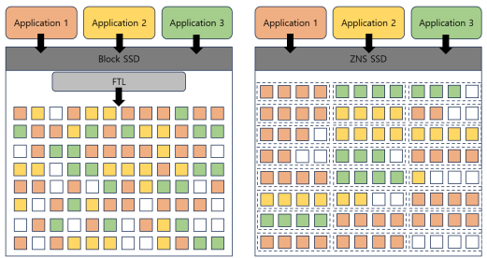
ZNS SSD 등장 배경
1. 쓰기 증폭 문제
2. 오버프로비저닝
3. FTL 책임 증가

Slide 5
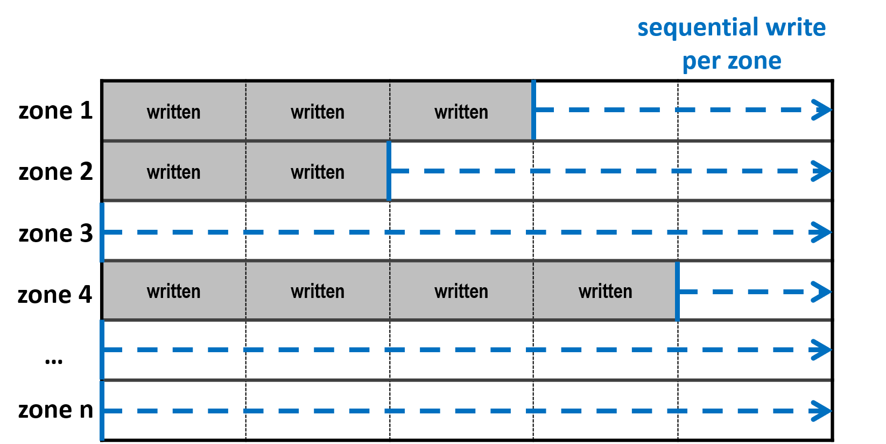
ZNS(Zoned Name Space) SSD의 특징
n개의 zone 영역으로 나뉘어짐
zone 내에서 순차적 쓰기만이 가능
zone 단위로만 지우기 가능
호스트가 직접 연산 대상의 zone을 지정

Slide 6
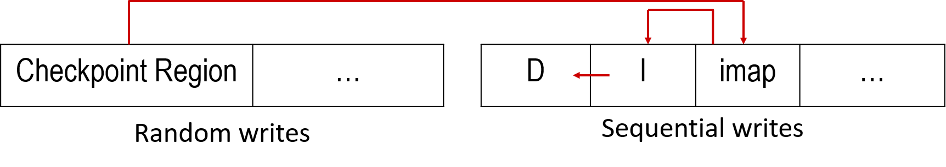
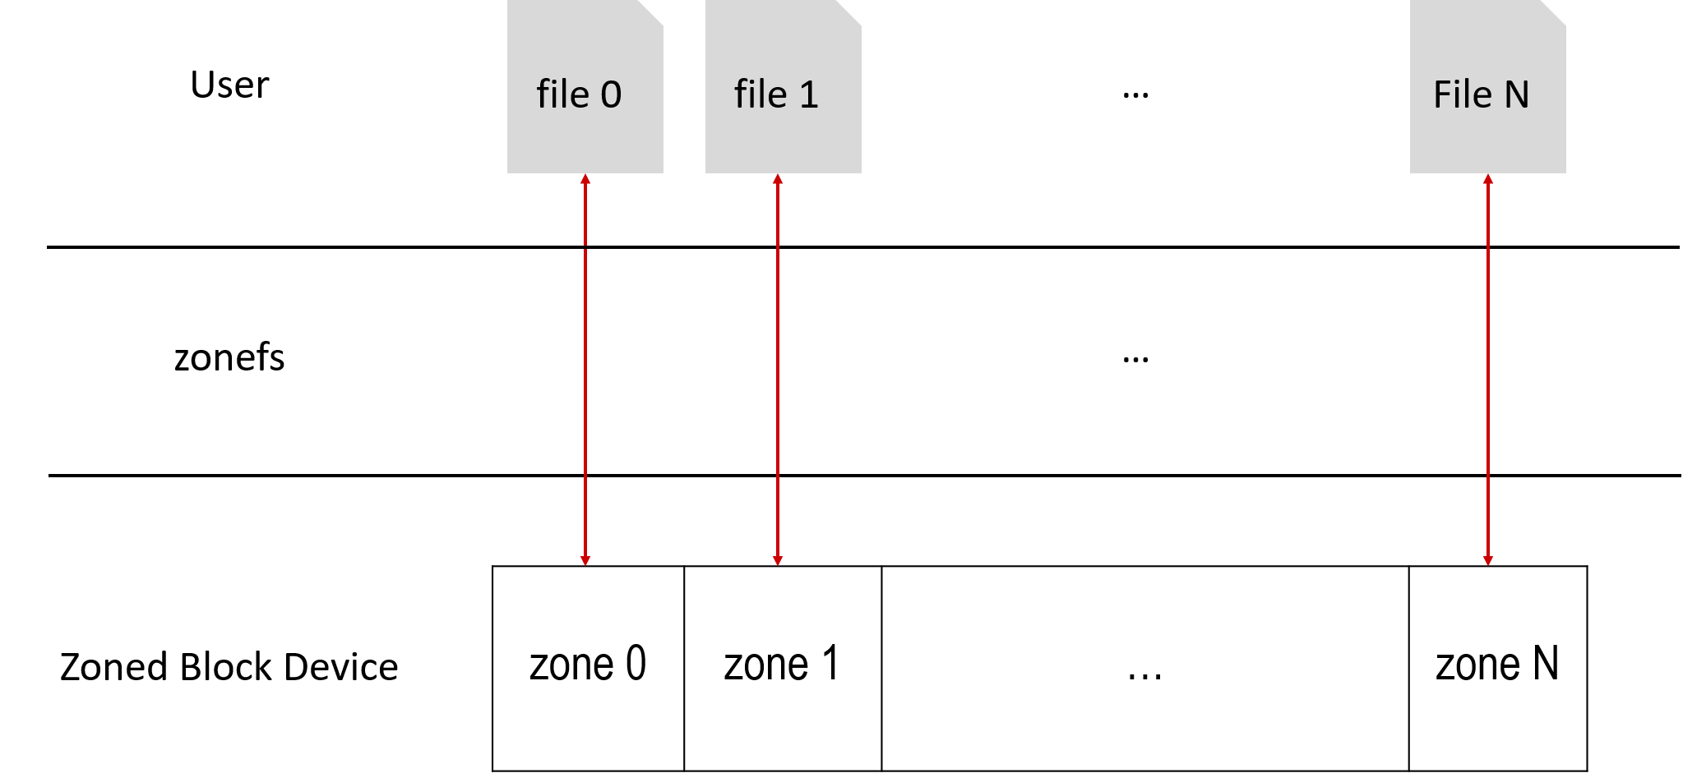
ZNS SSD를 위한 기존 파일시스템의 한계
f2fs : 체크포인트 영역을 쓰기 위한 랜덤 쓰기 구역이 필요
-> 순수한 ZNS SSD에서 구동 불가
zonefs : 단순하게 존 1개와 파일 1개를 대응시킨 파일시스템
-> POSIX 파일 시스템 기능 미제공

Slide 7
과제 목표
1. 순수 ZNS SSD 장치를 지원하는 POSIX 파일시스템 개발
2. garbage collection 지원

Slide 8
본 과제의 파일시스템(hodo file system)
-순차 쓰기 제약을 고려한 로그 구조 파일 시스템으로 설계
zone0
on-disk mapping info
Inode | Data | Inode | Data | Inode | Data
Data | Inode | Data
zone1
zone2
zone3
…
…

Slide 9
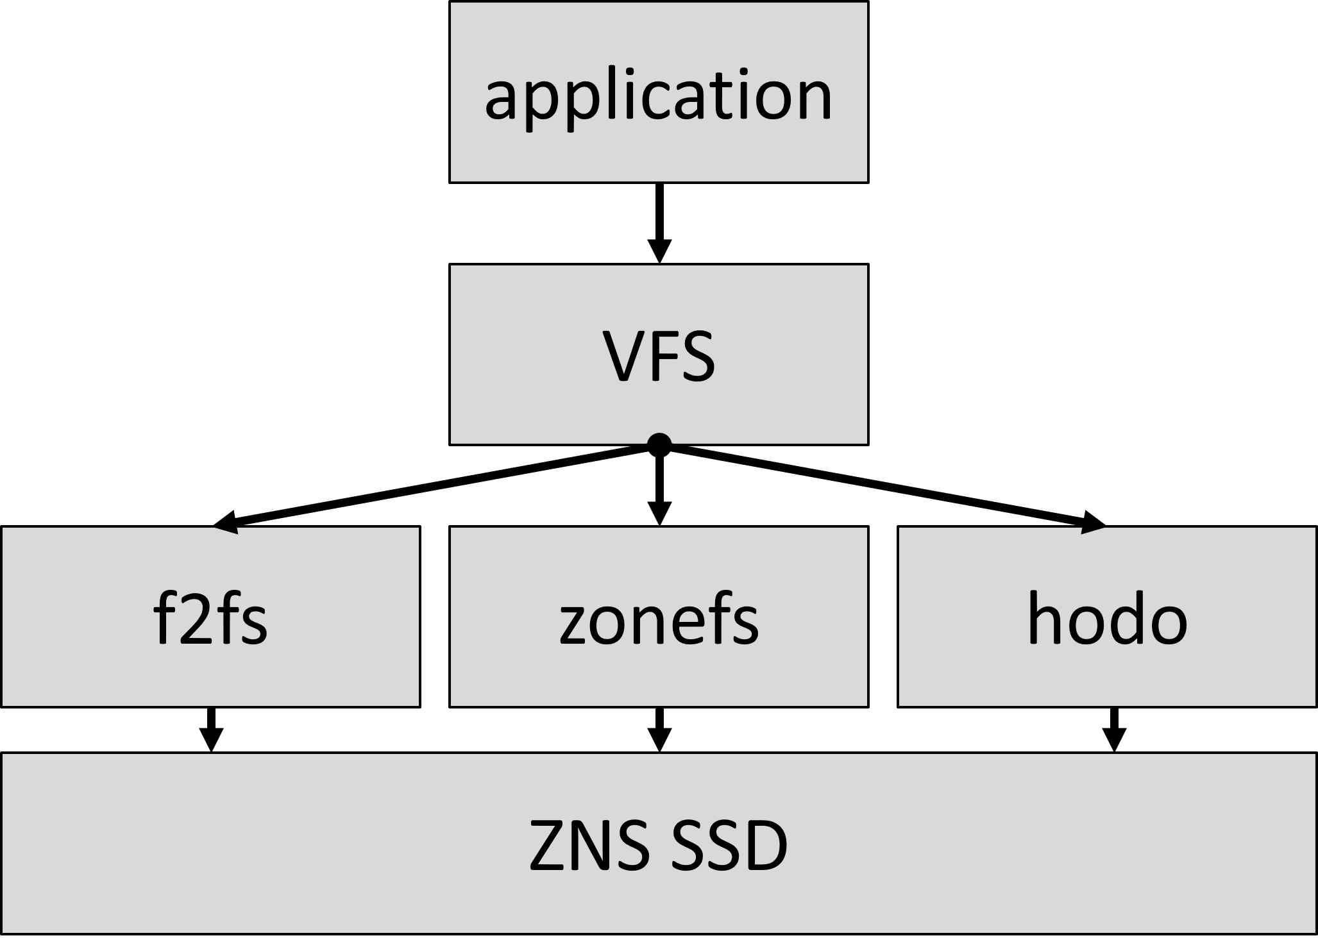
본 과제의 파일시스템(hodo file system)
-리눅스에 탑재된 zonefs 파일 시스템 모듈을 확장하여 구현
-어플리케이션이 POSIX 파일 시스템 명령을 호출하면,
VFS가 이를 해석하여 본 파일 시스템의 기능 함수를 호출함

Slide 10
2.시스템 설계

Slide 11
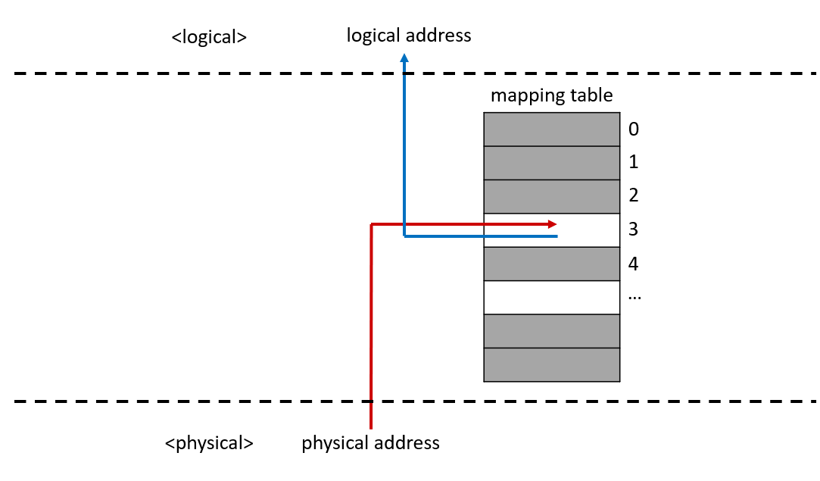
mapping table
아이노드나 데이터 블록의 논리 주소와 물리 주소의 매핑 관계를 담는다.
데이터 블록이나 아이노드가 업데이트되며 위치가 변해도, 매핑 테이블만 업데이트하면 된다.

Slide 12
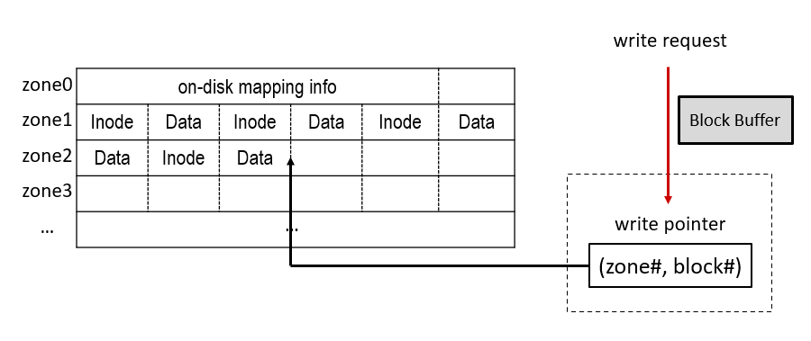
쓰기 포인터
ZNS SSD 장치에서 다음에 쓰여질 물리 주소를 가리키는 역할을 한다.
쓰기가 완료될 때마다 쓰기 포인터는 자동으로 이동하며, 이를 통해 여러 존들을 하나의 순차 쓰기 구역으로 묶는다.

Slide 13
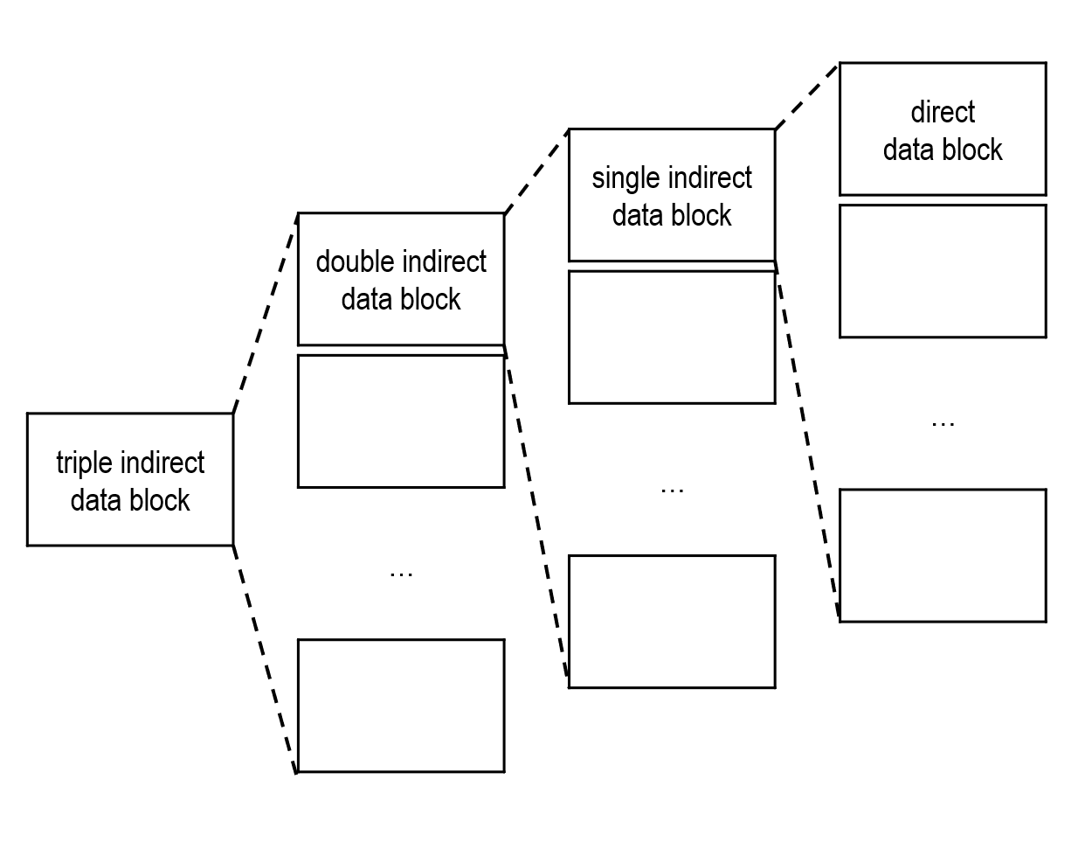
데이터 블록
사용자가 파일에 기록한 payload 데이터가 담기는 direct block과, 이들을 가리키는 논리 주소 데이터가 담긴 indirect block으로 나뉜다.

Slide 14
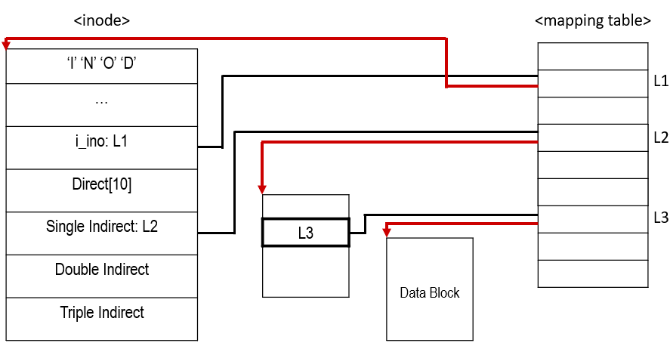
아이노드
멀티 레벨 인덱스 구조를 기반으로 데이터 블록을 관리한다.
논리 주소의 크기를 4Byte, 데이터 블록 크기를 4KB로 설정하였기에, 하나의 파일 아이노드의 최대 크기는 약 4TB이다.

Slide 15
3.시스템 구현

Slide 16
초기 상태
시나리오: 마운트 시점
in-memory mapping info를 생성
루트 아이노드 쓰기

Slide 17
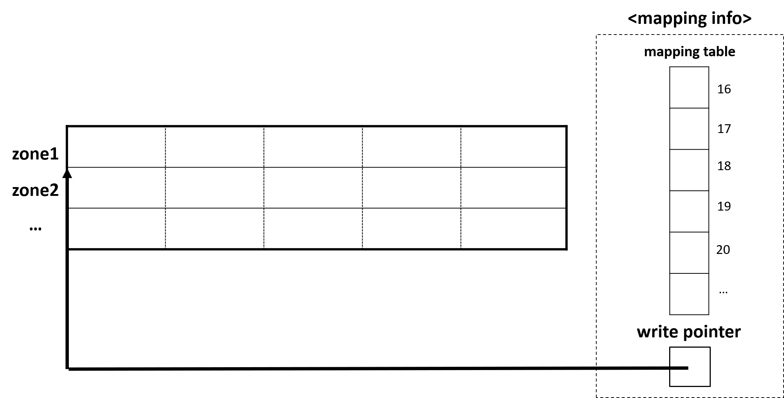
초기 상태
1. in-memory mapping info를 생성

Slide 18
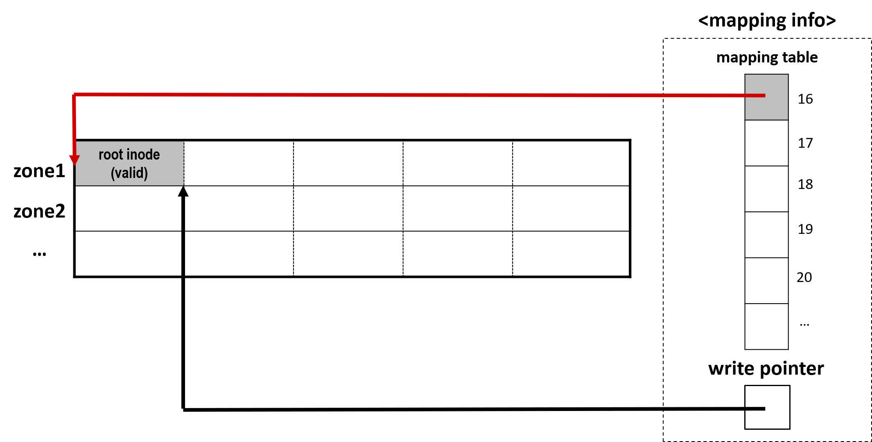
초기 상태
2. 루트 아이노드 쓰기

Slide 19
파일 생성
시나리오: touch a.txt
a.txt의 아이노드 생성
이 아이노드를 가리키는 directory entry 생성
이directory entry를 가리키도록 루트 아이노드를 수정

Slide 20
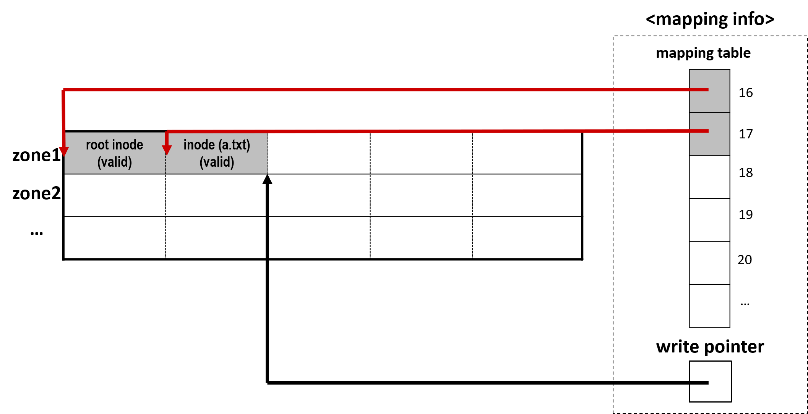
파일 생성
1. a.txt의 아이노드 생성

Slide 21
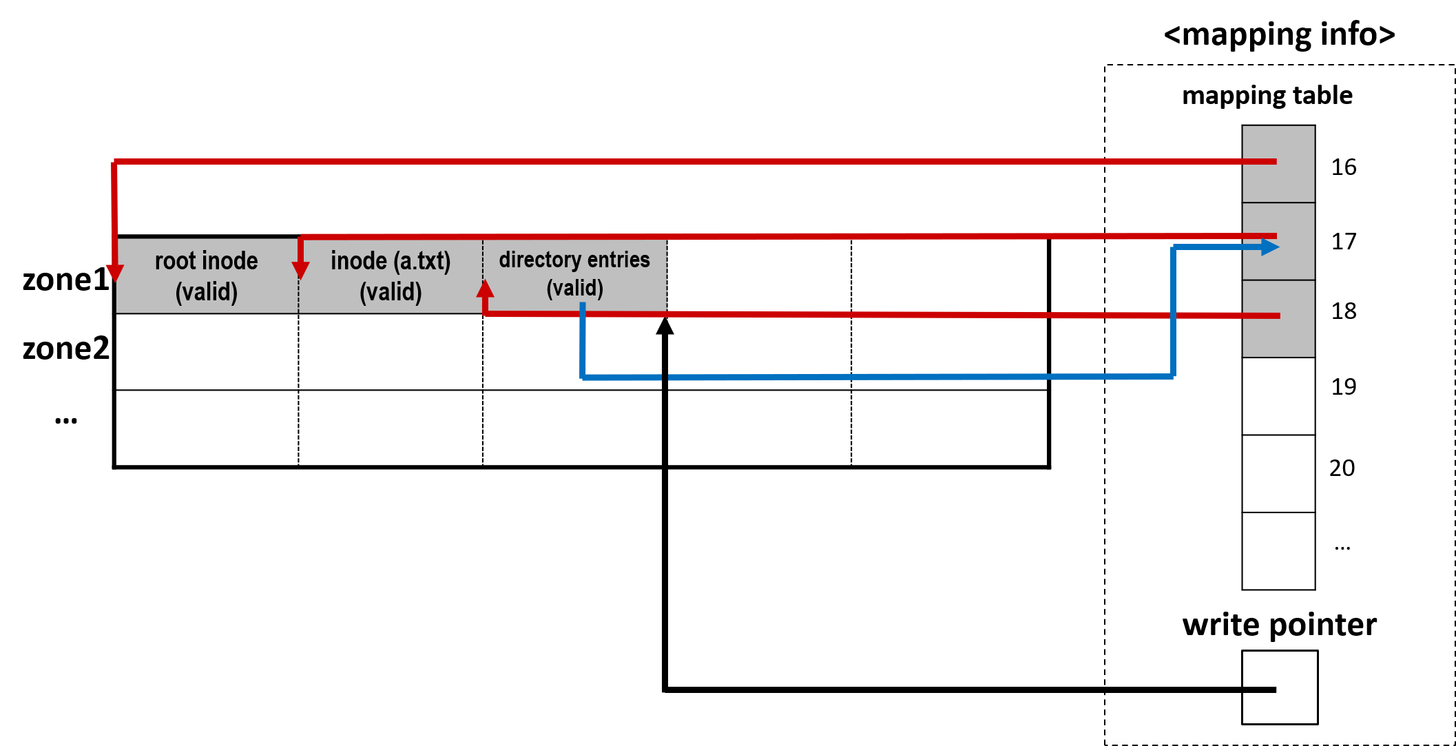
파일 생성
2. a.txt의 아이노드를 가리키는 directory entry 생성

Slide 22
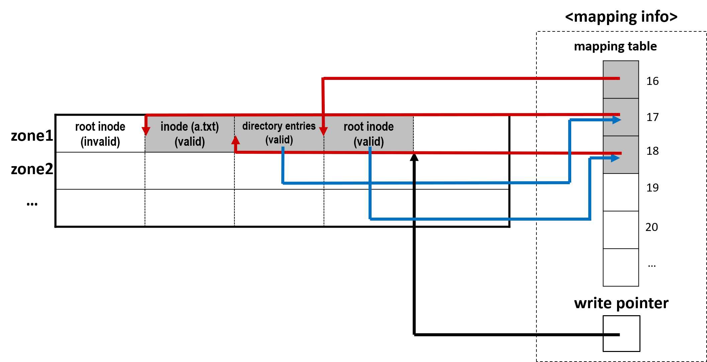
파일 생성
3. directory entry를 가리키도록 루트 아이노드를 수정

Slide 23
파일 쓰기
시나리오: echo aaa > a.txt
쓰고자 하는 내용이 반영된 데이터 블록 생성
해당 데이터 블록을 가리키도록 a.txt의 아이노드를 수정
쓰기 요청 길이를 다 소진할 때까지 위 과정을 반복

Slide 24
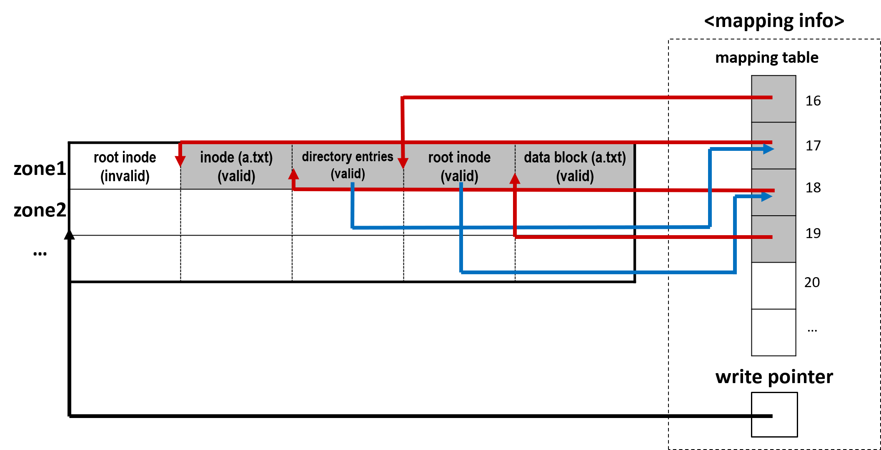
파일 쓰기
1. 쓰고자 하는 내용이 반영된 데이터 블록 생성

Slide 25
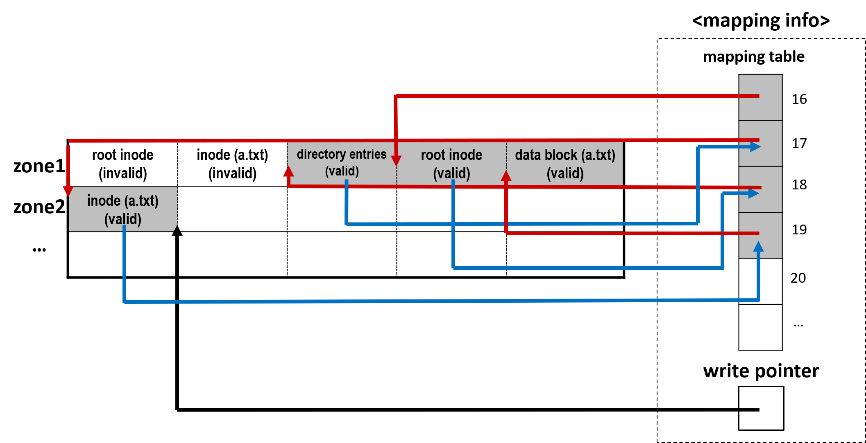
파일 쓰기
2. 해당 데이터 블록을 가리키도록 a.txt의 아이노드를 수정

Slide 26
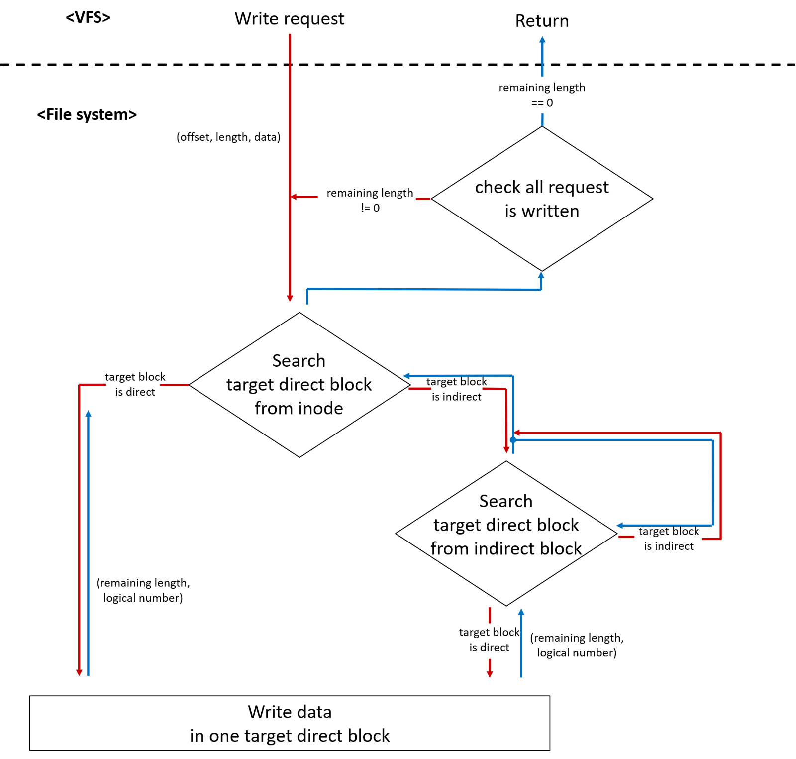
파일 쓰기
3. 쓰기 요청 길이를 다 소진할 때까지 앞선 과정을 반복

Slide 27
파일 읽기
시나리오: cat a.txt
현재 루트 디렉토리 속 a.txt의 아이노드를 찾기
a.txt 아이노드가 가리키는 데이터 블록을 찾기
데이터 블록 속 원하는 오프셋 지점의 데이터를 읽어오기
읽기 요청 길이를 모두 소진할 때까지 위 과정을 반복

Slide 28
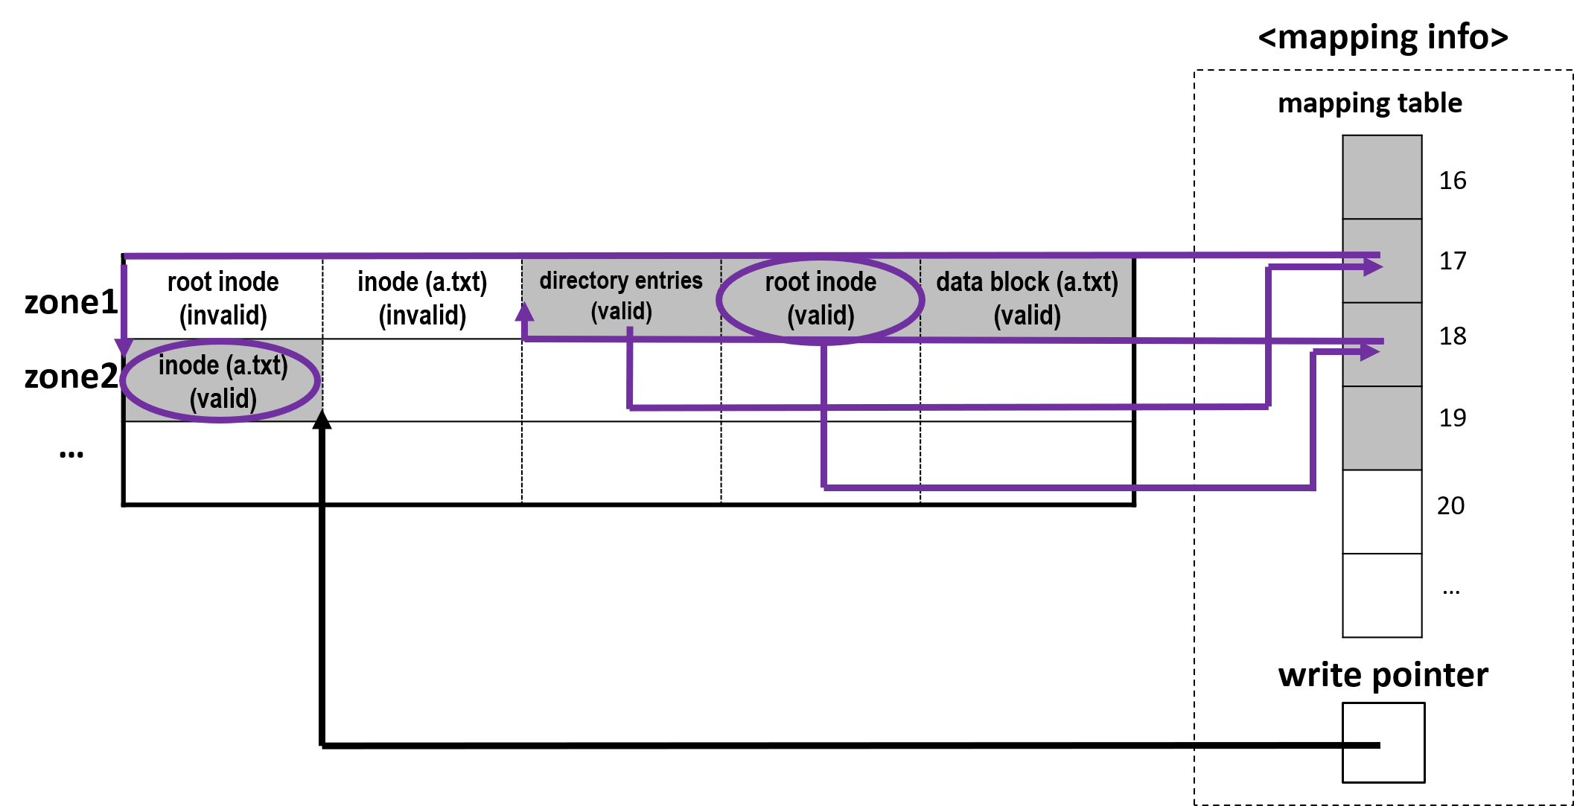
파일 읽기
1. 현재 디렉토리(루트) 속 a.txt의 아이노드를 찾기

Slide 29
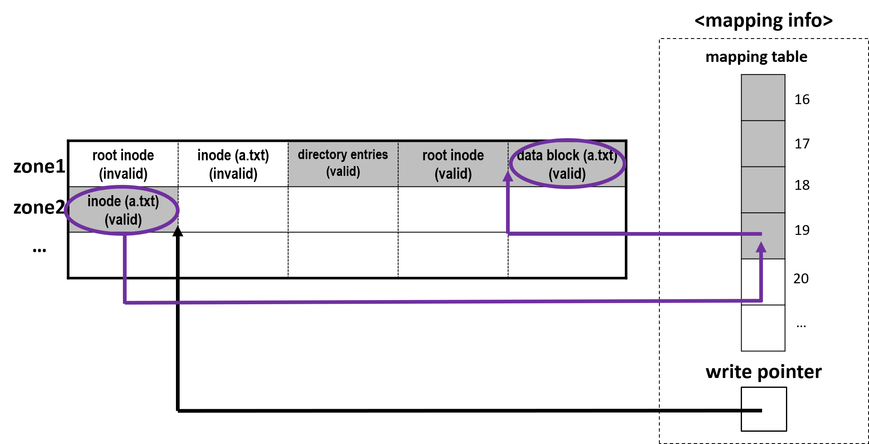
파일 읽기
2. a.txt 아이노드가 가리키는 데이터 블록을 찾기

Slide 30
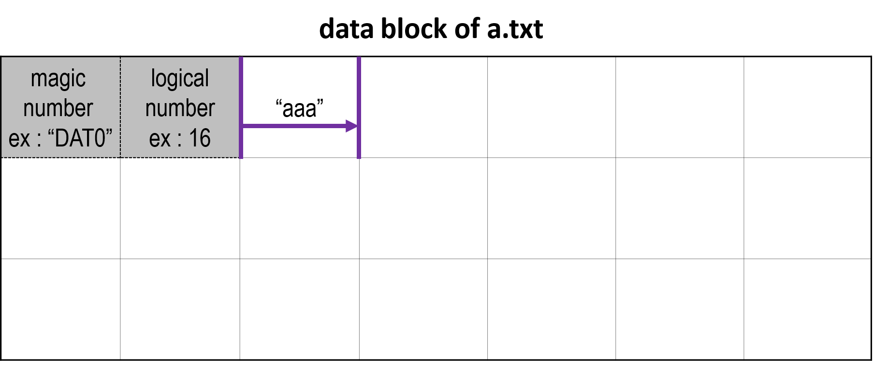
파일 읽기
3. 데이터 블록 속 원하는 오프셋 지점의 데이터를 읽어오기

Slide 31
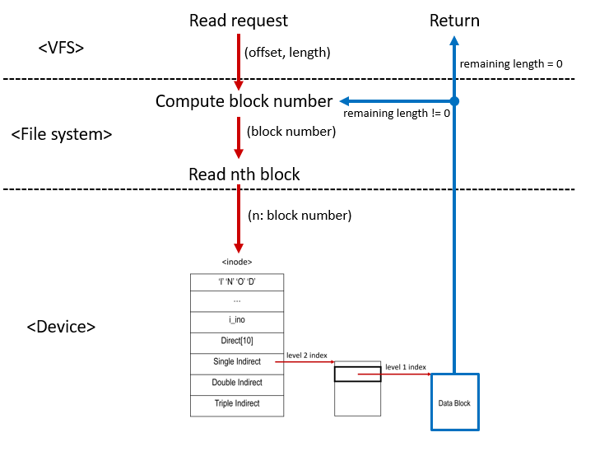
파일 읽기
4. 읽기 요청 길이를 모두 소진할 때까지 앞선 과정을 반복

Slide 32
garbage collection
시나리오: garbage collection 기능 호출시
유효한 데이터들을 모으기
zone 단위로 모은 데이터들을 쓰기
위 과정을 마지막 데이터까지 반복 수행

Slide 33
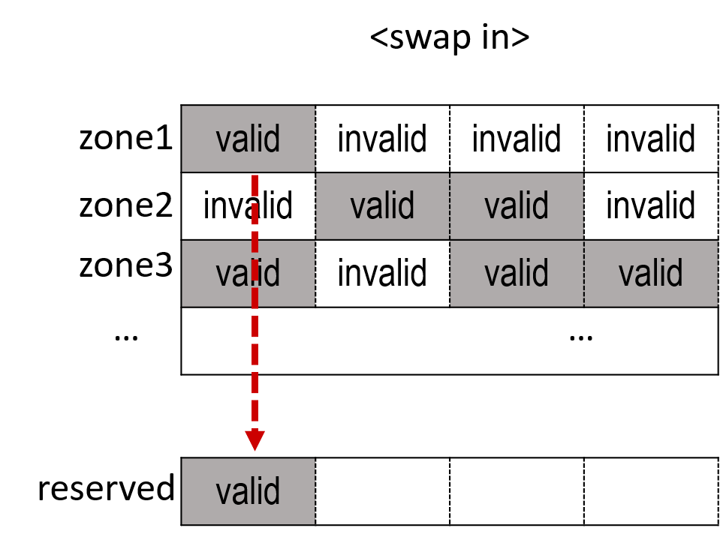
garbage collection
1. 유효한 데이터들을 모으기

Slide 34
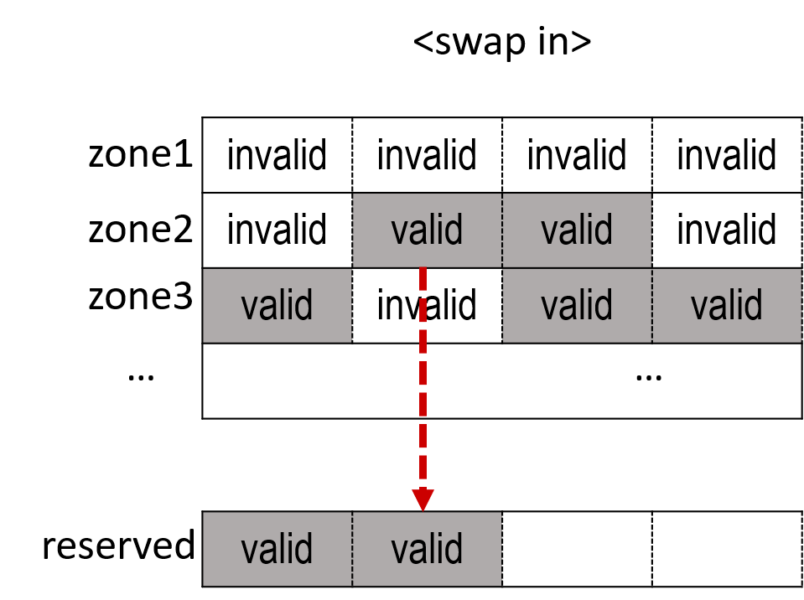
garbage collection
1. 유효한 데이터들을 모으기 (continued)

Slide 35
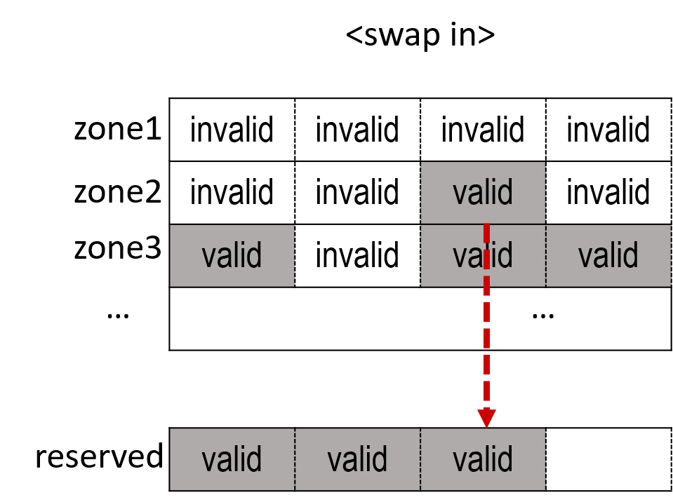
garbage collection
1. 유효한 데이터들을 모으기 (continued)

Slide 36
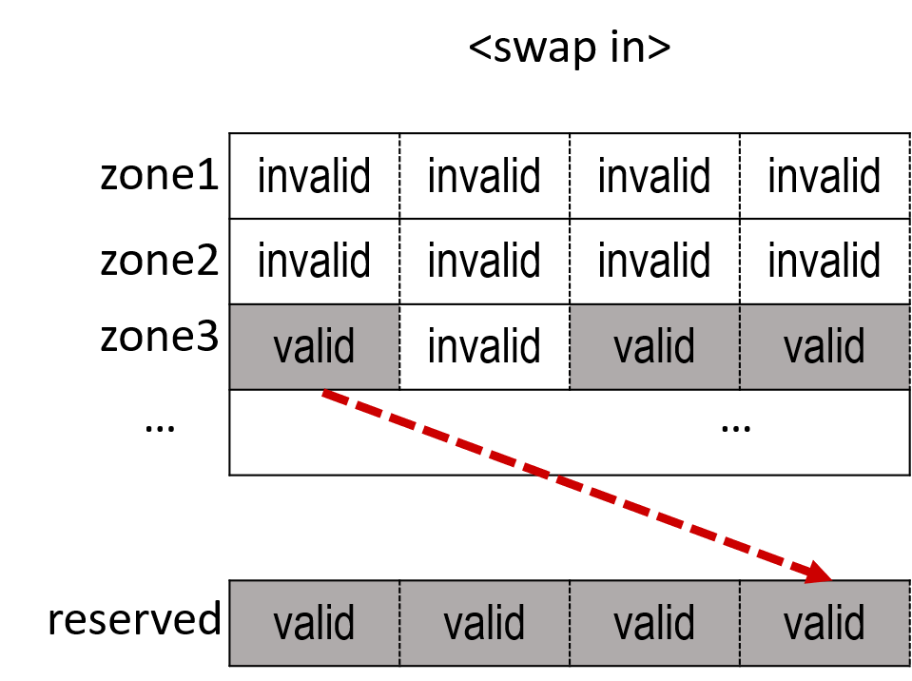
garbage collection
1. 유효한 데이터들을 모으기 (continued)

Slide 37
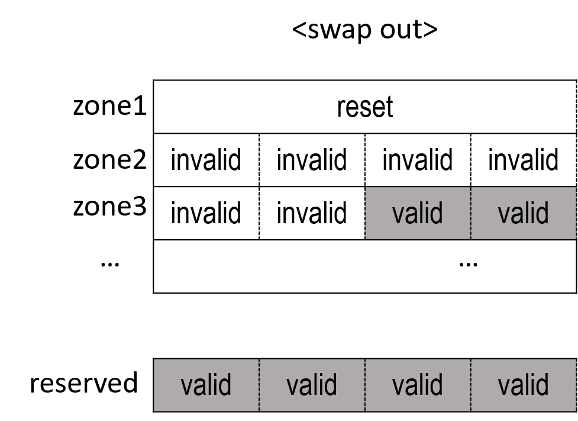
garbage collection
2. zone 단위로 모은 데이터들을 쓰기

Slide 38
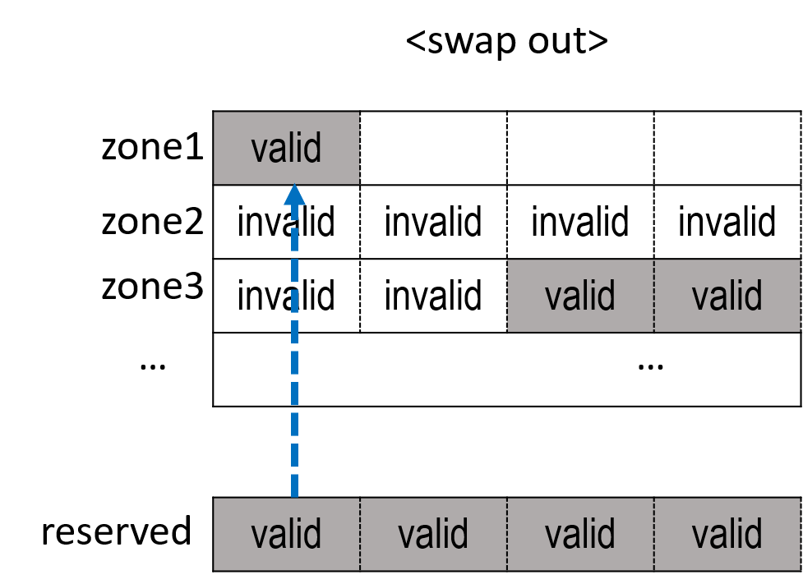
garbage collection
2. zone 단위로 모은 데이터들을 쓰기 (continued)

Slide 39
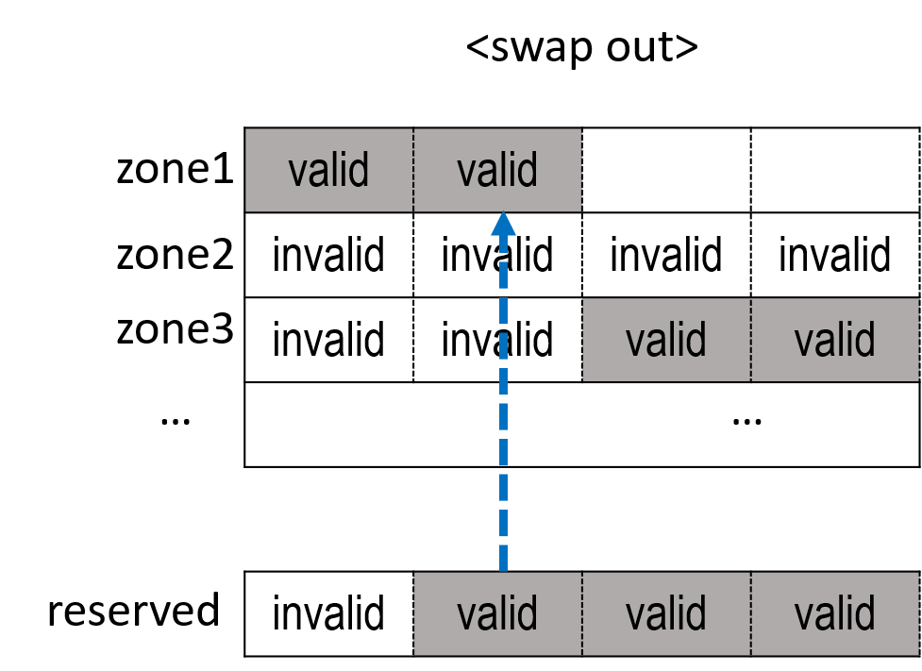
garbage collection
2. zone 단위로 모은 데이터들을 쓰기 (continued)

Slide 40
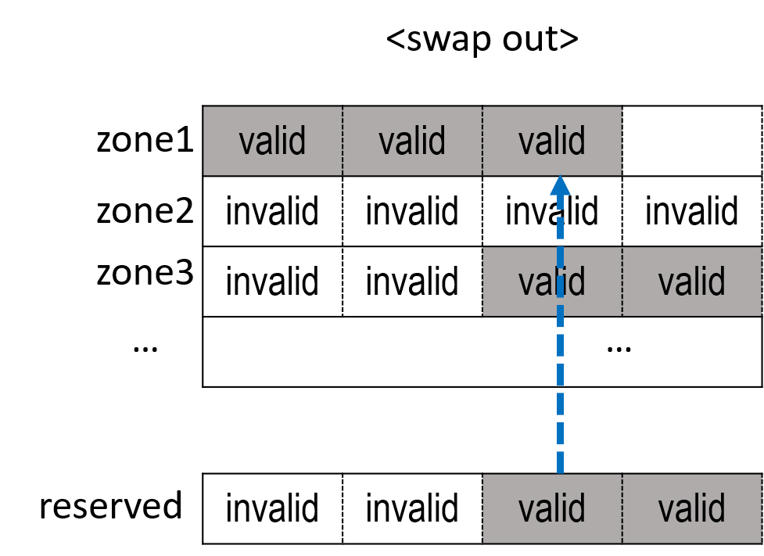
garbage collection
2. zone 단위로 모은 데이터들을 쓰기 (continued)

Slide 41
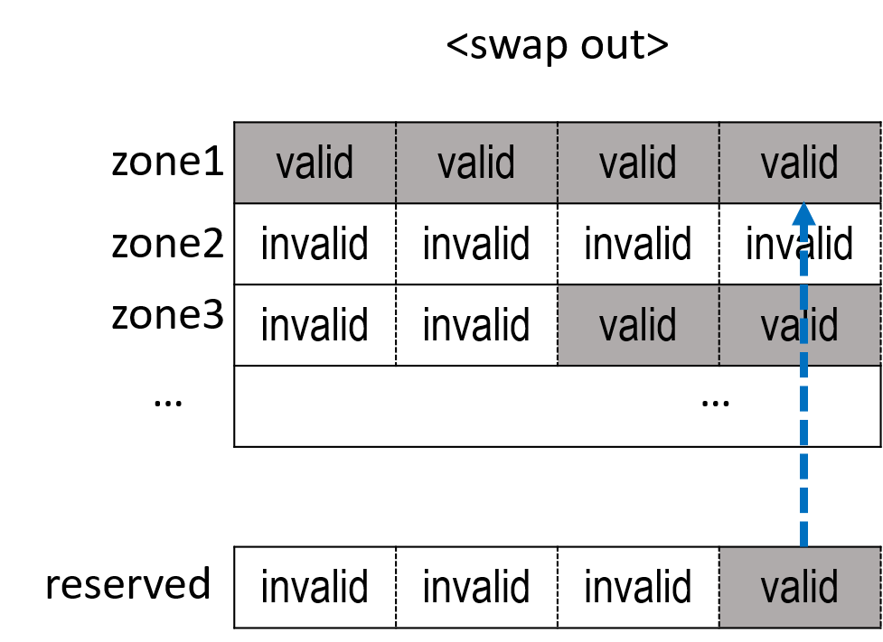
garbage collection
2. zone 단위로 모은 데이터들을 쓰기 (continued)

Slide 42
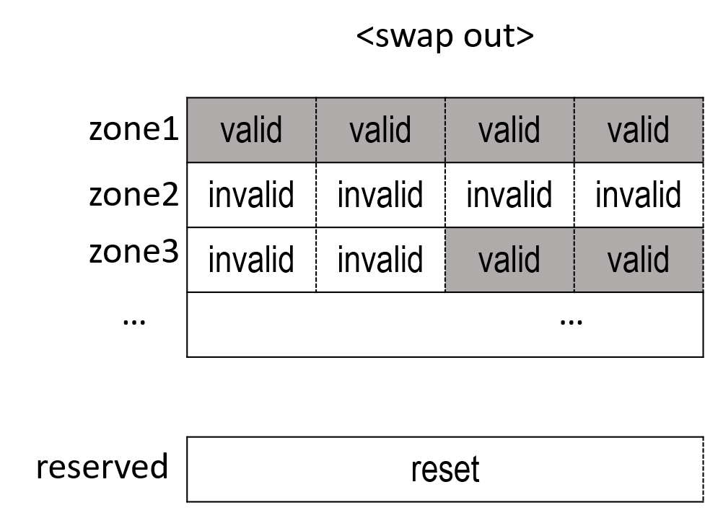
garbage collection
2. zone 단위로 모은 데이터들을 쓰기 (continued)

Slide 43
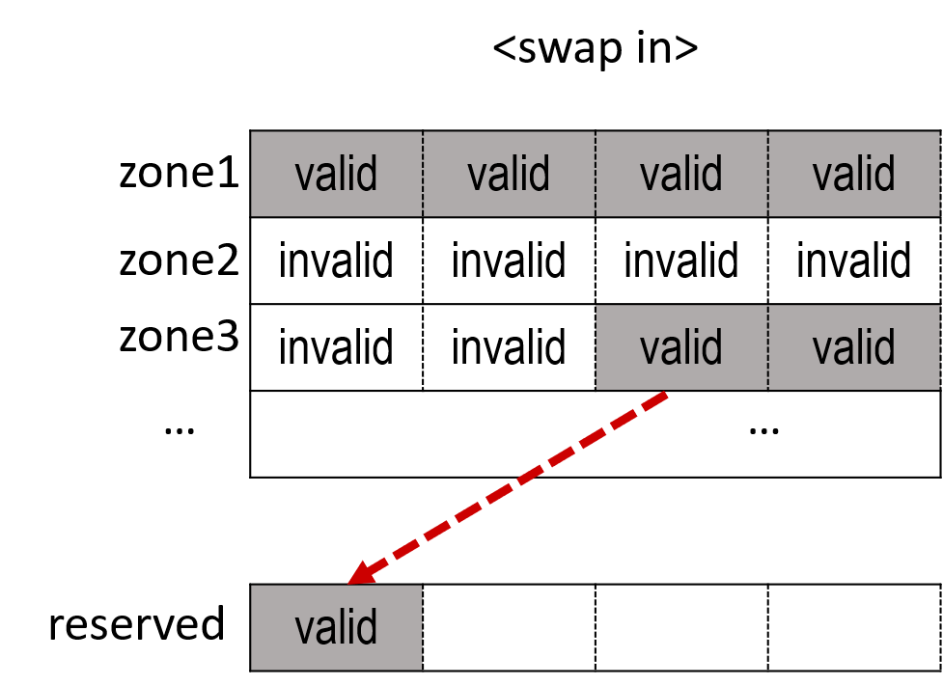
garbage collection
3. 위 과정을 마지막 데이터까지 반복 수행

Slide 44
4.과제 결과

Slide 45
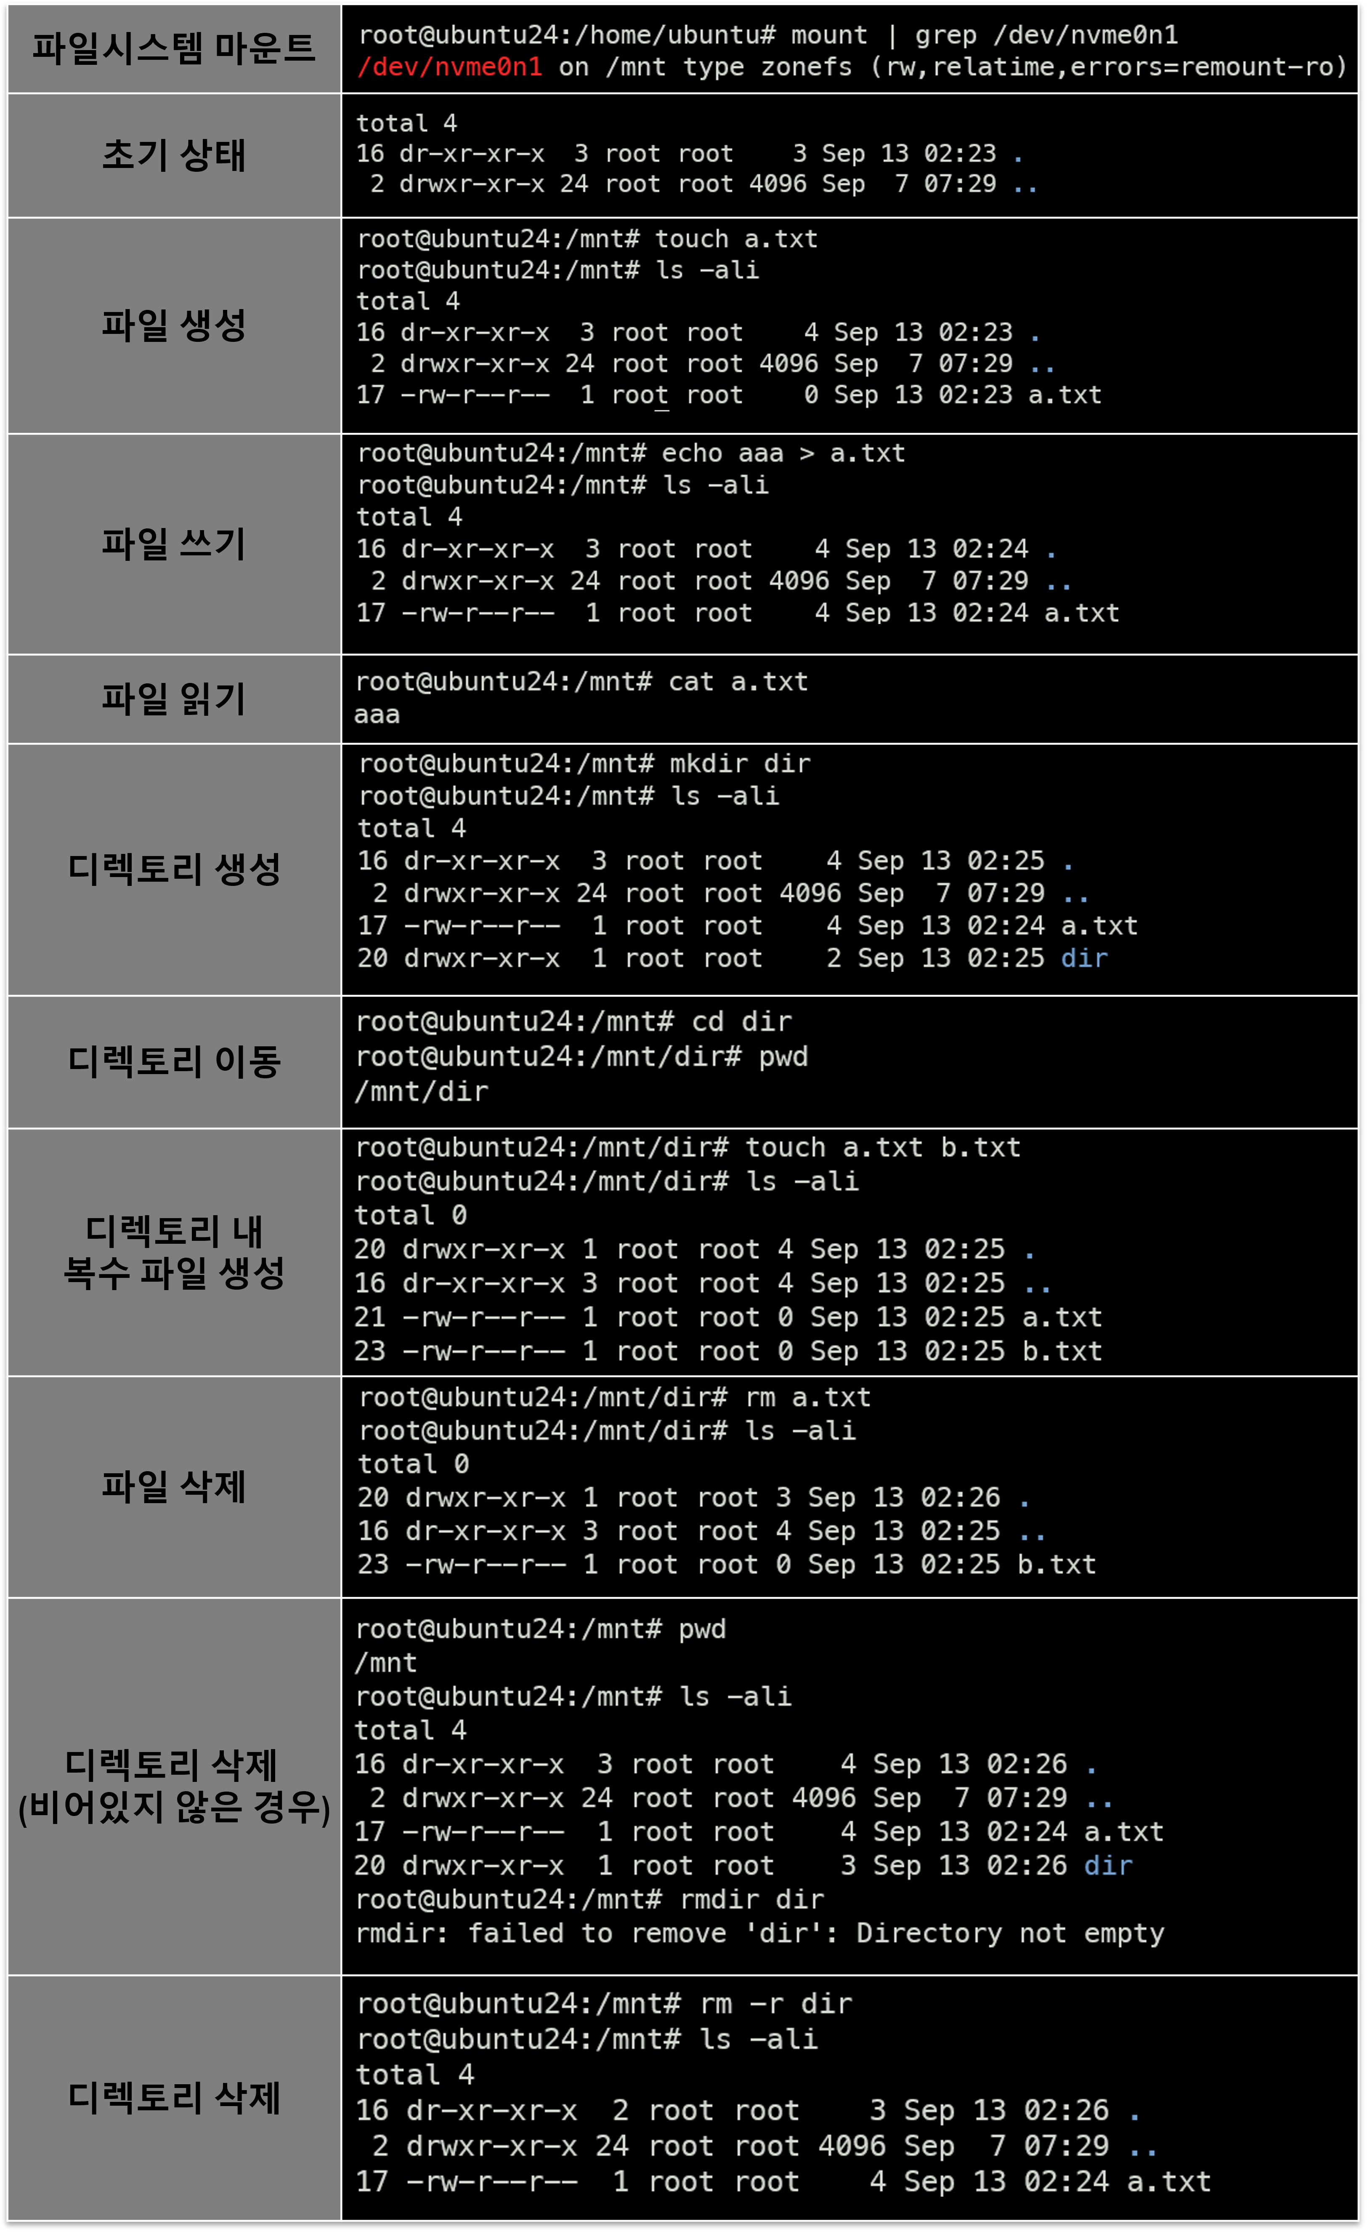
성과
1.순수한 ZNS SSD에서 POSIX 파일 시스템 API를 제공하여 사용성을 높였음.

Slide 46
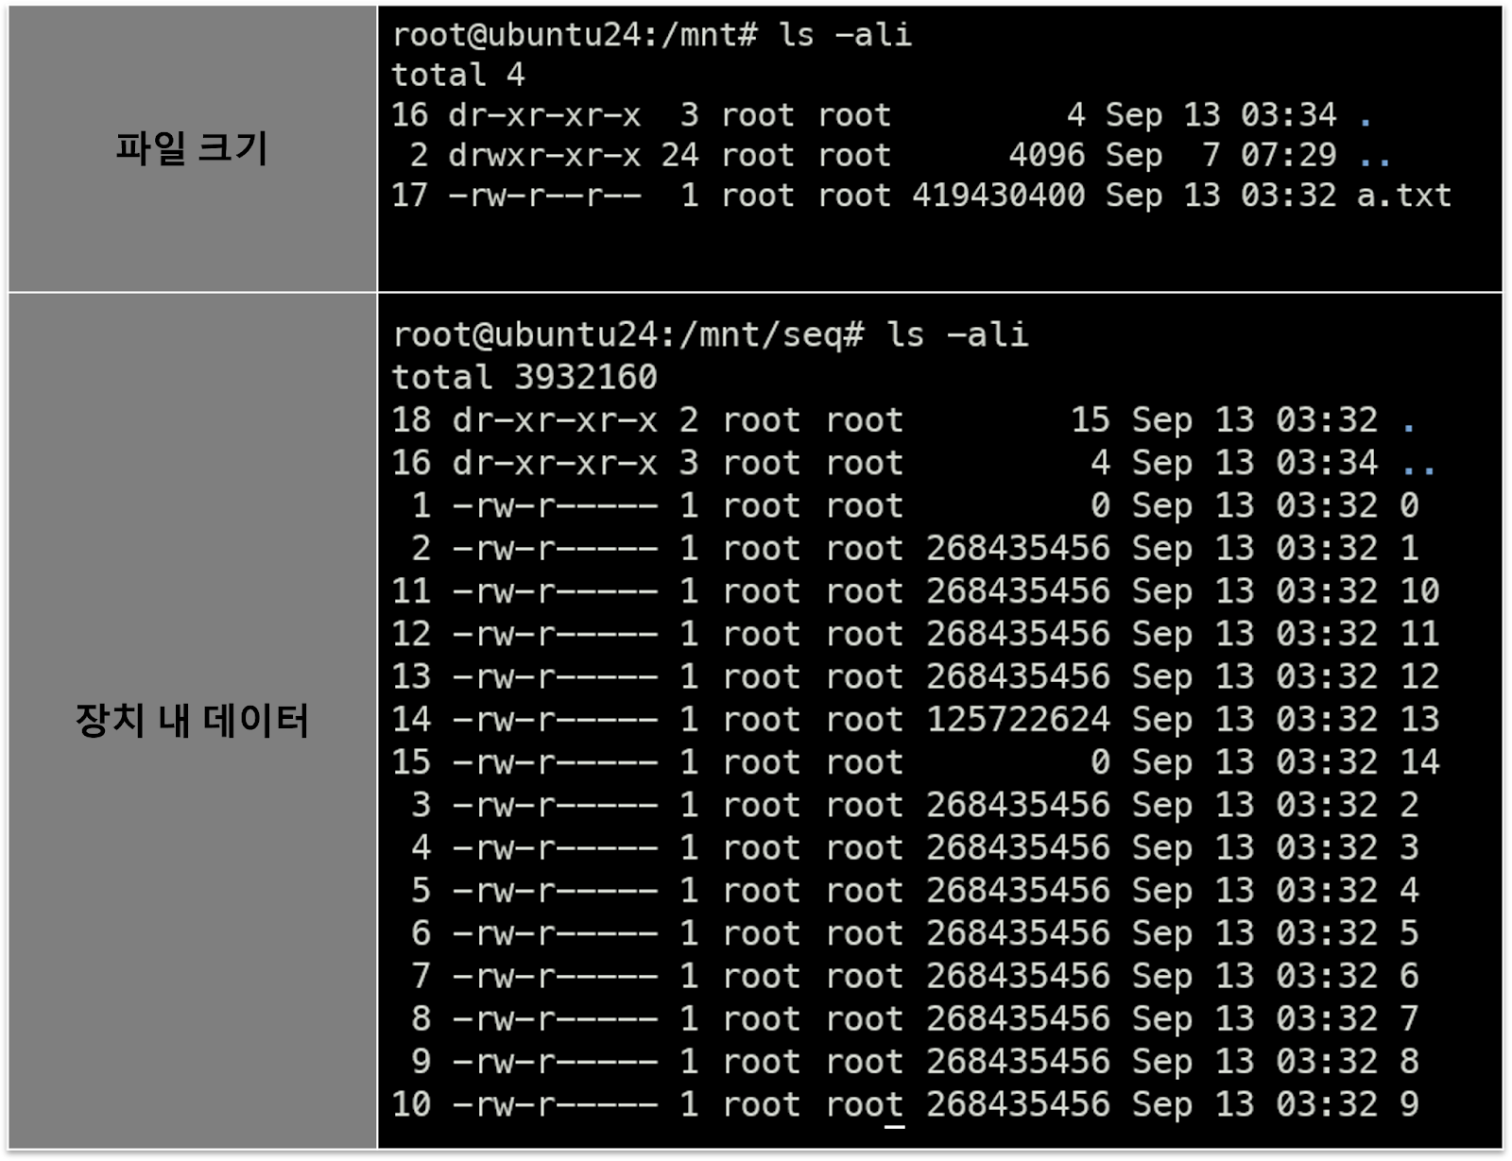
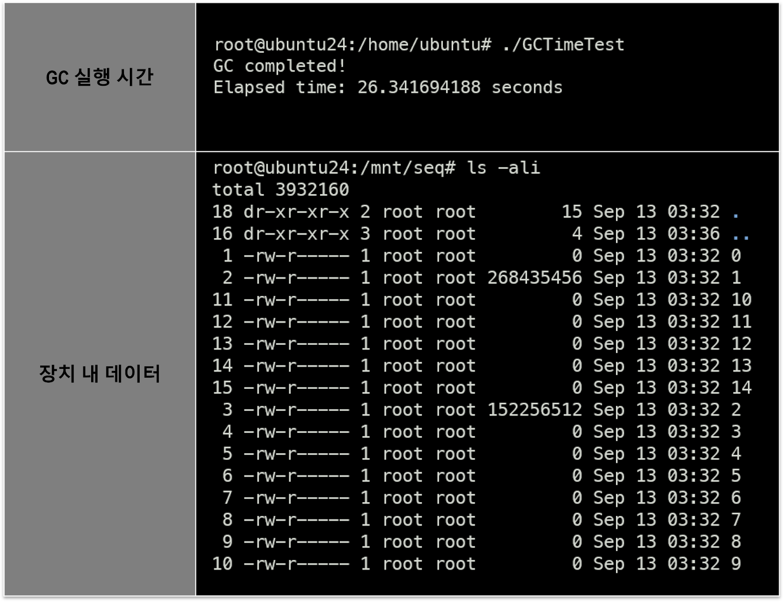
성과
2.유효 저장공간을 확보할 수 있도록 효율적인
garbage collection을 제공하였음
<garbage collection 전>
<garbage collection 후>

Slide 47
한계 및 개선방향
1. 쓰기 성능 개선
새로운 direct block이 ‘생성’시에만 상위 block들을 수정함.
2. 동적으로 zone 사용
현재 정적으로 zone을 사용하며 zone 1번에 부하가 집중됨.
Wear leveling 개선을 위해서 동적으로 zone을 사용하도록 수정

